Slide 1

Atelier UNIQUE
Formation d'une journée sur l'inclusion des personnes LGBTQIA+ dans les écoles, les établissements d'enseignement professionnel et les établissements d'enseignement pour adultes
“UNIQUE” - Erasmus+ Projet N.: 2023-1-DE02-KA220-000155982
Financé par l’Union européenne. Les points de vue et avis exprimés n’engagent toutefois que leur(s) auteur(s) et ne reflètent pas nécessairement ceux de l’Union européenne ou de l’Agence exécutive européenne pour l’éducation et la culture (EACEA). Ni l’Union européenne ni l’EACEA ne sauraient en être tenues pour responsables.
Notes:
Le formateur doit bien connaître les modules de formation, le plan de travail et la boîte à outils de l'ambassadeur de la diversité avant de faire cette présentation.

Slide 2

1. Comprendre les identités LGBTQIA+

Slide 3
Terminologie clé
• Signification de LGBTQIA+
• Genre et sexe
• Orientation sexuelle et identité de genre
Notes:
Ce module présente les concepts clés et la terminologie liés aux identités LGBTQIA+. Il souligne l'importance de faire la distinction entre le sexe (attributs biologiques) et le genre (une construction sociale) et de comprendre le large éventail d'identités de genre telles que les identités non binaires, les identités de genre fluides et les identités de genre agenres. L'objectif est d'établir une prise de conscience fondamentale et d'éliminer les idées fausses.

Slide 4
Le genre sous la forme d’un spectre
• Au-delà du masculin et du féminin
• Non-binaire, fluide de genre, agenre
Notes:
Nous approfondissons l'idée que le genre est un spectre plutôt qu'un concept binaire. Cette section souligne que l'identité de genre est profondément personnelle et ne correspond pas toujours au sexe assigné à la naissance. Les éducateurs sont encouragés à reconnaître et à respecter la diversité des expériences de genre dans leurs environnements d'apprentissage.

Slide 5
Langage inclusif
• Importance des pronoms
• Une communication respectueuse
Notes:
Le langage inclusif est un aspect essentiel de la construction d'espaces respectueux. Ce module explique comment l'utilisation de pronoms corrects et d'une terminologie inclusive valide l'identité des apprenants. Il aborde également les préjudices causés par les microagressions linguistiques et propose des stratégies pour adopter un langage affirmatif dans les salles de classe.

Slide 6
Formes de discrimination
• Stéréotypes et préjugés
• Discrimination structurelle
Notes:
Ce module aborde les formes de discrimination et de stéréotypes auxquelles sont souvent confrontées les personnes LGBTQIA+. Il aide les éducateurs à identifier et à combattre la rhétorique anti-LGBTQIA+ et les préjugés implicites dans le contexte éducatif. Ces connaissances sont essentielles pour favoriser des espaces d'apprentissage plus sûrs et plus inclusifs.

Slide 7
Histoire des droits des personnes LGBTQIA+ dans l'UE
• Principales étapes juridiques
• Différences entre les pays
Notes:
Enfin, le module donne un aperçu historique des droits des personnes LGBTQIA+ dans l'UE. Il souligne les étapes importantes de la marche vers l'égalité et les différents niveaux d'acceptation dans les différents pays. La compréhension de ce contexte permet aux éducateurs d'apprécier le cadre juridique et social dans lequel ils travaillent.

Slide 8

2. Intersectionnalité dans l'éducation

Slide 9
Qu'est-ce que l'intersectionnalité ?
• Définition et origine
• La théorie de Kimberlé Crenshaw
Notes:
Ce module présente le concept d'intersectionnalité - comment les aspects de l'identité qui se chevauchent, tels que l'appartenance raciale, la classe sociale, le genre et l'orientation sexuelle, contribuent à des expériences de discrimination complexes et interconnectées. Les éducateurs sont encouragés à considérer l'apprenant dans sa globalité plutôt que des aspects isolés de son identité.

Slide 10
Exemples dans l'éducation
• Race, classe, genre, sexualité
• Scénarios de la vie réelle
Notes:
À l'aide d'exemples concrets, le module démontre l'impact de l'intersectionnalité sur les apprenants dans les contextes éducatifs. Il décrit des scénarios dans lesquels les individus sont confrontés à des désavantages cumulés dus à de multiples aspects de leur identité, ce qui peut affecter la participation, la réussite et le bien-être.

Slide 11
Défis juridiques et sociaux
• Différences entre les pays
• Accès et représentation
Notes:
Le module examine également les contextes juridiques et sociaux des différents pays européens, en montrant comment les politiques nationales et les normes culturelles influencent les expériences vécues par les apprenants. Il met l'accent sur le rôle des éducateurs dans la lutte contre ces disparités et le plaidoyer en faveur de l'inclusion.

Slide 12
Empathie et représentation
• Rôle de l'empathie dans l'enseignement
• Représentation dans les programmes d'études
Notes:
L'empathie et la représentation sont présentées comme des outils clés de l'éducation intersectionnelle. Le module encourage les éducateurs à inclure des voix et des perspectives diverses dans leur matériel pédagogique et à lutter activement contre les stéréotypes par la représentation et la pédagogie inclusive.

Slide 13
Outils pour une pratique intersectionnelle
• Outils d'auto-évaluation
• Adapter les programmes et les pratiques
Notes:
Enfin, des outils pratiques sont présentés pour aider les éducateurs à mettre en œuvre des pratiques intersectionnelles dans leur travail. Il s'agit notamment d'outils d'auto-évaluation, de stratégies d'enseignement révisées et de l'intégration de la voix des apprenants dans la conception des programmes. Ces outils permettent aux éducateurs de créer des environnements plus inclusifs et équitables.

Slide 14

3. Créer des environnements d'apprentissage inclusifs

Slide 15
Définir l'inclusion
• Inclusion X intégration X assimilation
Notes:
Ce module explore la signification de l'inclusion et la manière dont elle diffère de l'intégration et de l'assimilation. L'inclusion est présentée comme une approche proactive dans laquelle l'environnement d'apprentissage est adapté pour répondre aux divers besoins des apprenants plutôt que d'attendre d'eux qu'ils se conforment aux normes existantes.

Slide 16
Stratégies d'enseignement inclusif
• Enseignement réfléchi
• Matériaux accessibles
Notes:
Nous proposons des stratégies pratiques pour mettre en œuvre des pratiques d'enseignement inclusives. Il s'agit notamment de diversifier le matériel pédagogique, de créer des opportunités d'apprentissage flexibles et d'adapter les pratiques d'évaluation. L'objectif est de favoriser la participation et l'équité pour tous les apprenants.

Slide 17
Des espaces plus sûrs
• Qu'est-ce qui rend un espace « sûr » ?
• Exemples pratiques
Notes:
La création d'espaces plus sûrs est un élément central de l'inclusion. Le module examine comment l'agencement de la salle de classe, la communication et la création d'une communauté contribuent à un sentiment de sécurité et d'appartenance. Ces éléments sont essentiels pour promouvoir l'ouverture et réduire la discrimination.

Slide 18
Évaluation des besoins
• Enquêtes et observations
• Recueillir des informations
Notes:
Les éducateurs sont encouragés à procéder à des évaluations des besoins en matière d'inclusion dans leurs classes. Cela inclut l'utilisation de questionnaires anonymes et de boucles de rétroaction régulières pour comprendre les besoins des apprenants et améliorer la culture de la classe. Ces évaluations aident les éducateurs à adapter et à affiner leurs pratiques en permanence.

Slide 19
L'autonomisation et l’alliance
• Soutenir tous les apprenants
• Devenir un allié
Notes:
Enfin, le module introduit les concepts d'autonomisation et d'alliance. Les éducateurs sont invités à ne pas se contenter de soutenir les apprenants, mais à défendre activement les valeurs d'inclusion au sein de leurs institutions. Cela nécessite une auto-réflexion permanente et un engagement à lutter contre l'inégalité et l'exclusion.

Slide 20
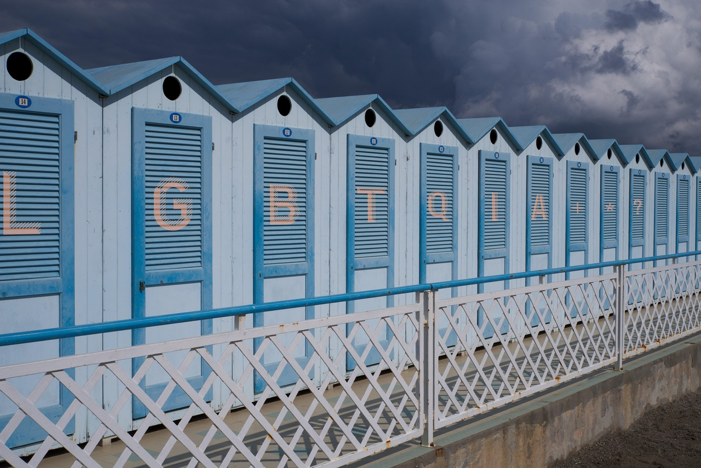
4. Gestion de la classe et résolution des conflits

Slide 21
Stratégies de prévention des conflits
• Développement d'une culture proactive
• Programmes d'études inclusifs
Notes:
Le dernier module se concentre sur la gestion de la dynamique de la classe et le traitement efficace des conflits. Il commence par souligner l'importance des stratégies proactives de prévention des conflits, y compris la promotion de la diversité, des programmes inclusifs et d'une culture de classe respectueuse.

Slide 22
Gestion de la discrimination
• Traiter rapidement les incidents
• Réponses institutionnelles
Notes:
En cas de conflit, les éducateurs doivent agir rapidement et de manière constructive. Le module fournit des conseils sur la manière de traiter les incidents discriminatoires et de veiller à ce que les victimes et les auteurs soient soutenus par des approches réparatrices. Des mécanismes de signalement clairs et un soutien institutionnel sont essentiels.

Slide 23
Soutien aux victimes
• Soutien émotionnel
• Processus de récupération
Notes:
L'aide aux victimes consiste à offrir un soutien émotionnel et psychologique, à renforcer les valeurs de la communauté et à assurer une sécurité à long terme. Les éducateurs sont encouragés à créer des systèmes de suivi afin de prévenir la rétraumatisation et de favoriser la guérison.

Slide 24
Traiter avec les auteurs de violences
• Réponses éducatives
• Pratiques réparatrices
Notes:
Les auteurs d'infractions devraient être engagés dans des processus éducatifs et réparateurs plutôt que de se contenter d'une simple punition. Le module promeut les principes de la justice réparatrice pour aider les individus à comprendre le mal qu'ils ont causé et à développer de l'empathie.

Slide 25
Politique institutionnelle et soutien
• Cadres politiques
• Rôle du leadership
Notes:
Enfin, le rôle de la politique et de la direction des établissements est examiné. Les écoles et les établissements de formation sont invités à intégrer l'inclusion dans leurs plans strategiques et à fournir un soutien structurel au personnel et aux apprenants. Un changement durable nécessite une approche de l'inclusion à l'échelle de l'établissement tout entier.

Slide 26

5. Boîte à outils pour les ambassadeurs de la diversité

Slide 27
Aperçu de la boîte à outils
• Kit de communication
• Kit de formation
• Kit de stratégie d'organisation
Notes:
Présentez chaque élément de la boîte à outils et son impact escompté :
OUTILS DE COMMUNICATION :
les individus seront en mesure d'engager et de motiver leur établissement, ou au moins d'autres membres du personnel, dans le but de rendre l'établissement plus inclusif pour les apprenants adultes LGBTQIA
les responsables seront en mesure de mettre en œuvre une stratégie de diffusion durable.
OUTILS DE FORMATION :
- les membres du personnel seront en mesure de faciliter les procédures de formation des enseignants au sein d'une école ou d'un établissement de formation
OUTILS DE STRATÉGIE D'ORGANISATION :
- les responsables seront en mesure de mettre en œuvre des politiques et des systèmes de soutien durables.

Slide 28
Outils de communication
Guide de communication
Charte visuelle commune
Affiche modifiable
Points de discussion
Vidéo pour l'affichage en ligne
Exemple de communiqué de presse
Notes:
Guide de communication - un document à lire en premier lieu avec un guide étape par étape sur la façon d'aborder la communication à l'intérieur d'une école en se référant aux outils de communication
Charte visuelle commune - logos, exemples d'images, polices de caractères, couleurs...
Affiche modifiable - avec un message clair sur l'engagement de l'école contre la LGBTQIA+phobie avec un espace pour que l'école puisse ajouter ses propres informations, comme la personne de référence pour le signalement des abus
Document d'aide à la discussion - un recueil de points de discussion pour promouvoir les avancées structurelles en faveur de la diversité
- une formation rhétorique (idées fausses courantes sur la diversité et comment réagir lorsqu'elles sont évoquées par des « sceptiques »)
- une référence aux politiques nationales pour connaître le contexte national et savoir comment l'utiliser également.
Vidéo pour l'affichage en ligne - Canva modifiable contenant des informations, y compris un résumé des fondements juridiques et des avantages de la diversité dans les espaces d'apprentissage, que l'école peut modifier pour y ajouter ses propres informations, enregistrer sous forme de vidéo et mettre en ligne.
Exemple de communiqué de presse

Slide 29
Outils de formation
Invitation à la formation
Formulaire d'inscription
Exemple de programme d'atelier
Schéma de l'organisation de l'atelier
PPT pour l'animation d'un atelier / Outil de formation
Evaluation / self-evaluation questionnaire
Certificat d'achèvement de l'atelier
Notes:
Invitation à la formation - flyer modifiable à envoyer ou à accrocher au mur
Formulaire d'inscription - y compris les besoins spécifiques et les attentes en matière de formation
Exemple de programme d'atelier - une journée entière de formation
Programme de l'atelier
- le guide de l'animateur pour dispenser la formation avec le contenu simplifié des modules
Présentation de PPT pour l'atelier
- ce document
Questionnaire d'évaluation / d'auto-évaluation - pour améliorer l'offre de formation à l'avenir
Certificat d'achèvement de l'atelier

Slide 30
Outils de stratégie organisationnelle
Projets de politiques
Profils des personnes clés impliquées dans le changement
Modèles personnalisables pour les processus internes
Changement de politique : Enquête sur les attentes
Modèle de document de politique interne
Notes:
Voyage vers l'inclusion - une représentation visuelle des étapes de la mise en œuvre avec des références aux différents outils des boîtes à outils
Profils des personnes clés impliquées dans le changement - 1 document avec les caractéristiques des profils
- 1 questionnaire pour les collègues afin de déterminer quel type de personne ils sont
Modèles personnalisables pour les processus internes - des documents d'orientation pour rendre la formation interne et les processus administratifs plus inclusifs
Changement de politique : enquête sur les attentes - faire participer les enseignants, les élèves, la direction et les parents à l'élaboration de la nouvelle politique
Modèle de document de politique interne - les principes génériques à inclure dans le document, également façonnés par les contributions de l'enquête

Slide 31
Mise en œuvre de la boîte à outils
• Plans d'action
• Engagement du personnel
“UNIQUE” - Erasmus+ Projet N.: 2023-1-DE02-KA220-000155982
Financé par l’Union européenne. Les points de vue et avis exprimés n’engagent toutefois que leur(s) auteur(s) et ne reflètent pas nécessairement ceux de l’Union européenne ou de l’Agence exécutive européenne pour l’éducation et la culture (EACEA). Ni l’Union européenne ni l’EACEA ne sauraient en être tenues pour responsables.
Notes:
Discutez de la manière de constituer des équipes de personnel et de conduire une transformation durable dans votre école ou votre contexte de formation, et donnez des exemples pratiques pour que cela soit réalisable.

